Slide 1
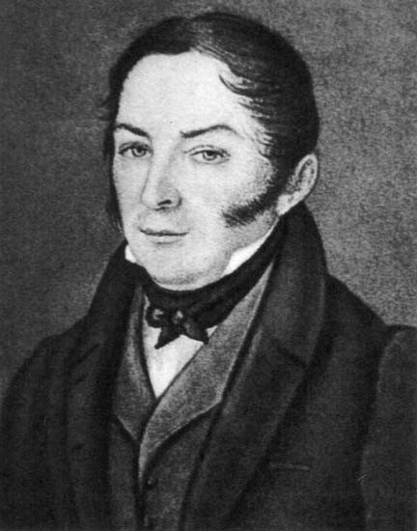
Осип Иванович Бове Выполнила Исаенкова Дарья

Slide 2
О́сип (Джузеппе) Ива́нович Бове́ — российский архитектор, знаменитый реконструкцией Москвы после пожара 1812года. Роль Бове в создании облика Москвы может быть сравнена только с работой Росси в Санкт-Петербурге. Творил преимущественно в стиле классицизма.

Slide 3
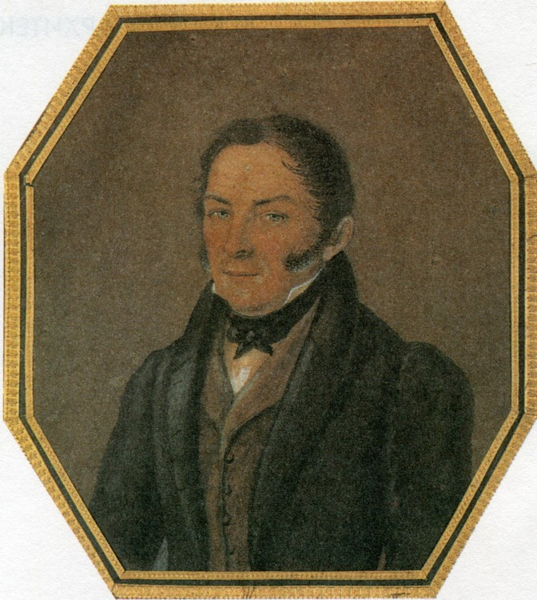
Биография
Бове родился в Петербурге в семье неаполитанского художника Винченцо Джованни Бова, приехавшего в Россию в 1782 году для работы в Эрмитаже. Данное при крещении имя Джузеппе позднее было переделано на русский манер в Осипа Ивановича. Вскоре после рождения Осипа семья переехала в Москву.
Notes:
Во время Отечественной войны Бове участвует в ополчении, в 1813 году возвращается на городскую службу. Для восстановления сожженной Москвы была создана специальная Комиссия о строении Москвы, в которую Бове вошёл архитектором четвёртого участка и отвечал за центральные районы города: Тверскую, Арбатскую, Пресненскую, Новинскую и Городскую части. В 1814 году Бове был назначен главным архитектором «фасадической части», надзирающим за проектами и их «производством в точности по прожектированным линиям, а также выдаваемым планам и фасадам». Бове сумел на этом посту обновить облик древней столицы, с новым для Москвы размахом и по единому стилистическому замыслу. С помощью утверждённого в 1817 году генерального плана, Бове воплотил идею города-монумента во славу величия Российской империи.

Slide 4
Архитектурное образование получил в архитектурном училище при Экспедиции Кремлёвского строения (1802—1807) у Ф. Кампорези, затем, ещё до пожара Москвы, работал под руководством М. Ф. Казакова и К. И. Росси в Москве и Твери
В 1816 году Бове получает звание архитектора от совета Императорской Академии художеств и женится на вдовой княгине Авдотье СеменовнеТрубецкой.

Slide 5
Под началом Бове в центре Москвы были перестроены Торговые ряды в стиле классицизма напротив Кремля (не сохранились), проведена реконструкция Красной площади , снесены земляные укрепления вокруг Кремля и засыпан ров

Slide 6
Также Бове был разбит Кремлёвский (Александровский) сад, построен Манеж (инженерная структура разработана А. А. Бетанкуром), создана Театральна площадь (1818—1824) с Большим (Петровским) театром (1821—1824; проект был доработан А. А. Михайловым).

Slide 7
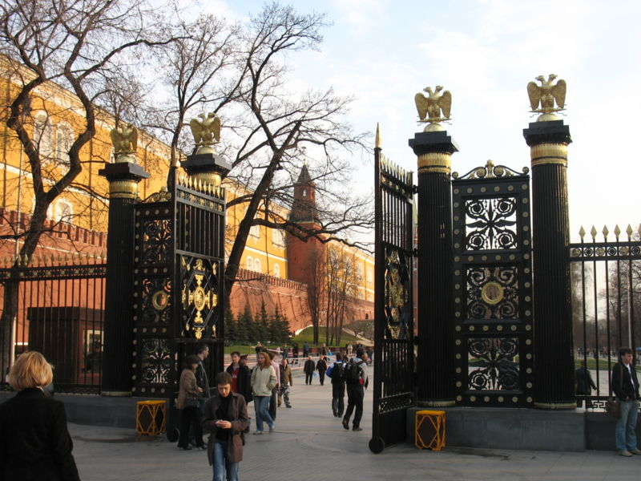
Кремлёвский (Александровский) сад с гротом. 1820—1822г.г.

Slide 8
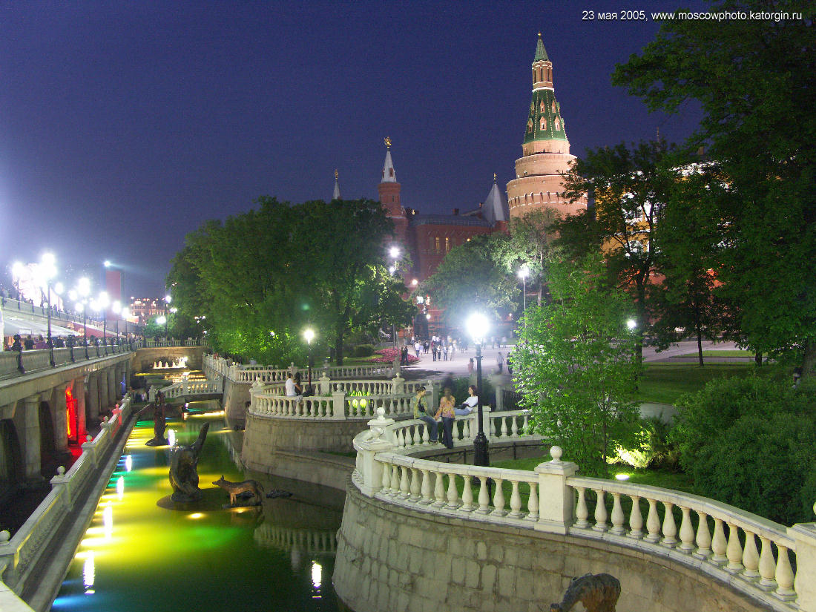
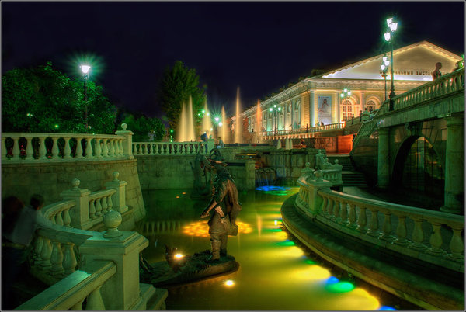

Slide 9
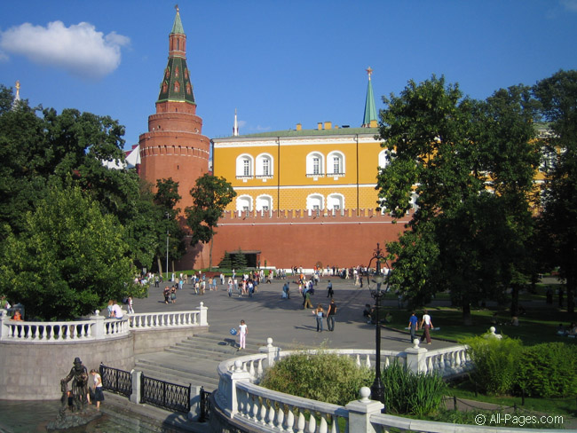

Slide 10
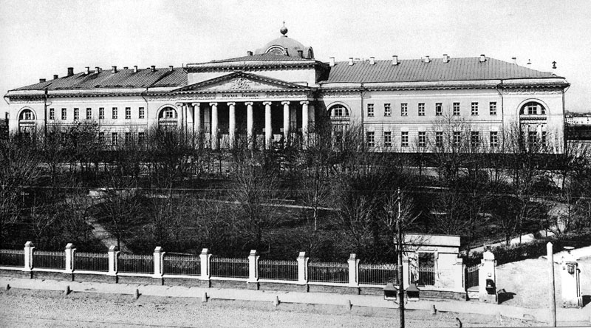
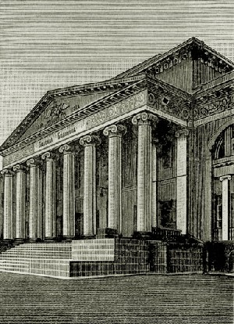
За пределами центра Бове строит Градскую больницу за Калужской заставой (1828—1833).

Slide 11
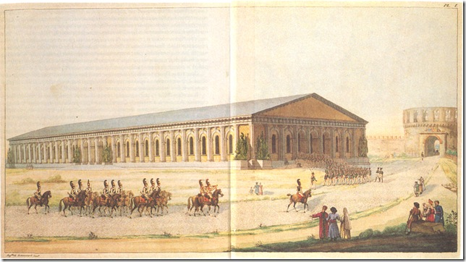
Манеж. 1824—1825 г.г.

Slide 12
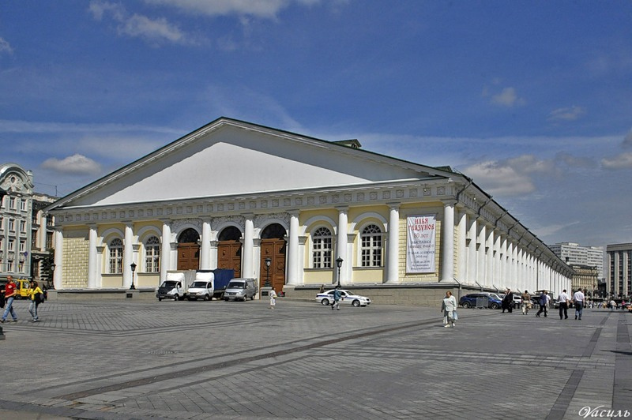

Slide 13
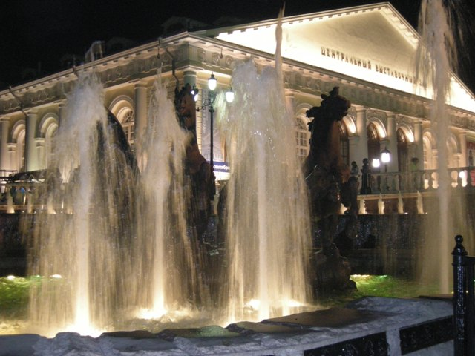

Slide 14
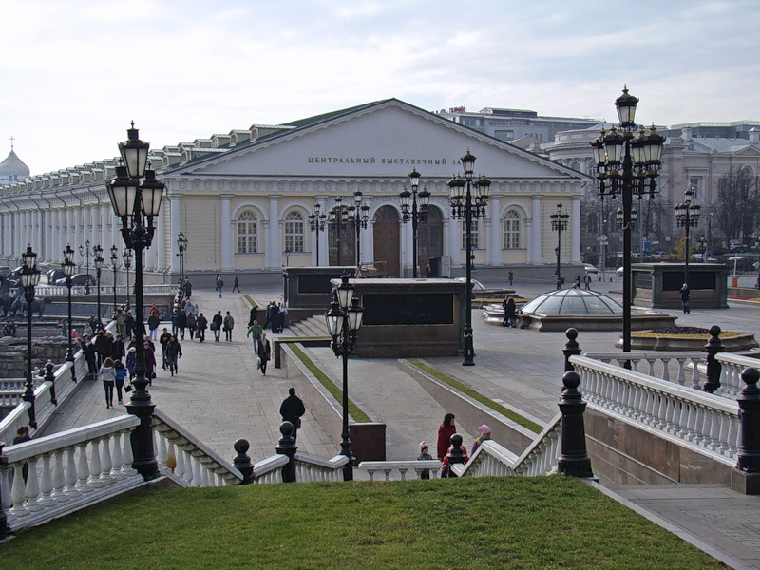
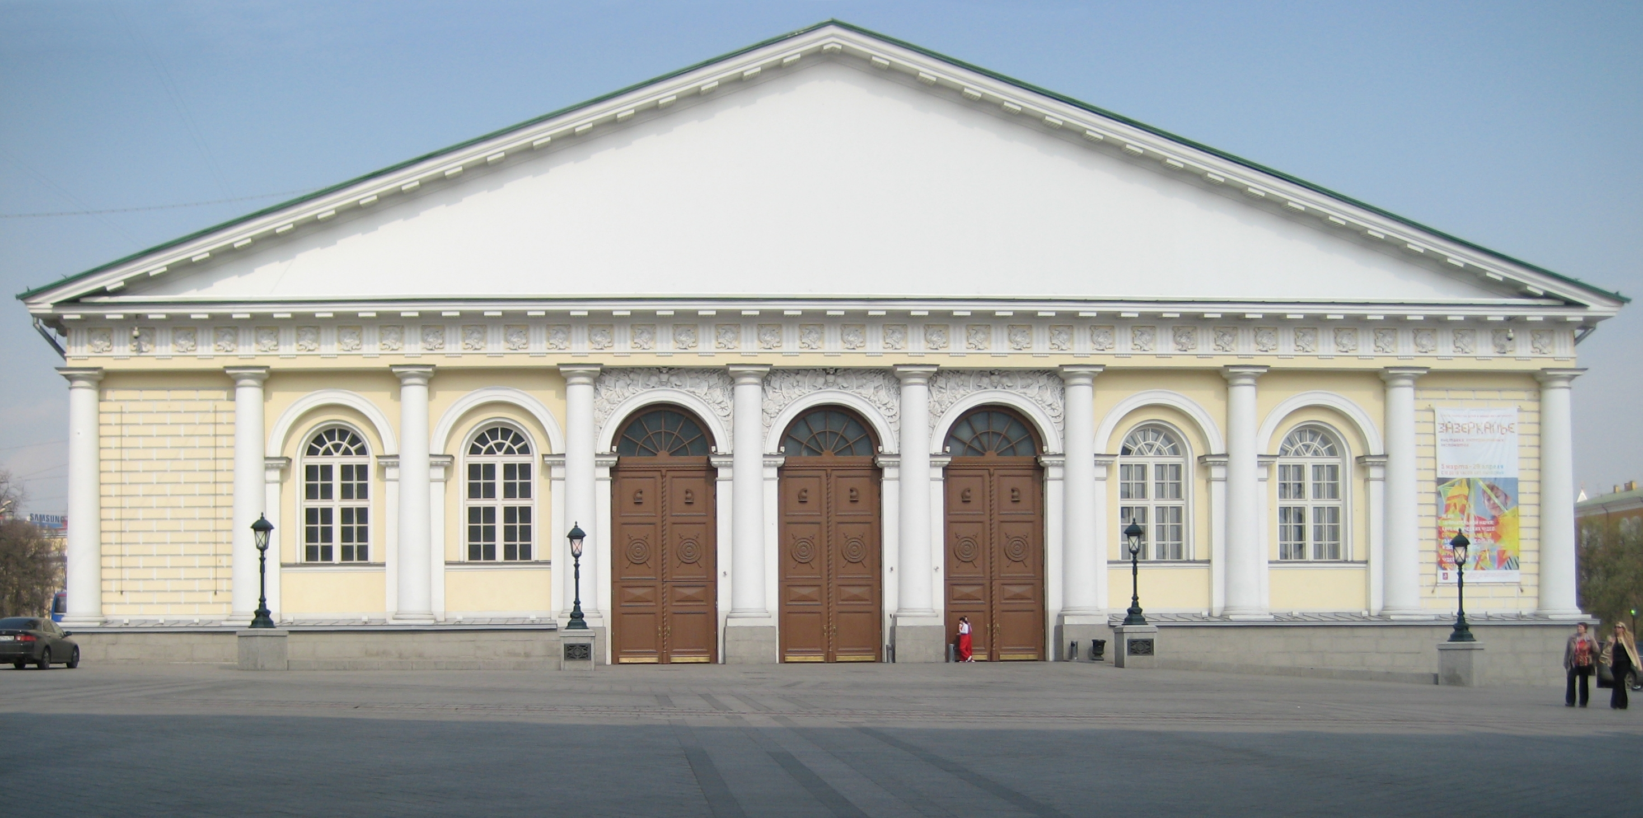

Slide 15
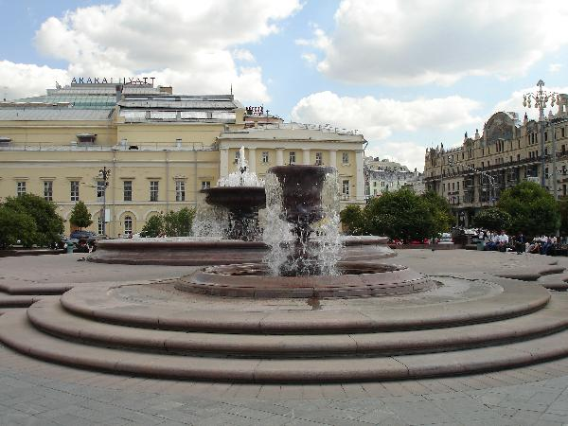
Театральная площадь.1818—1824г.г.

Slide 16
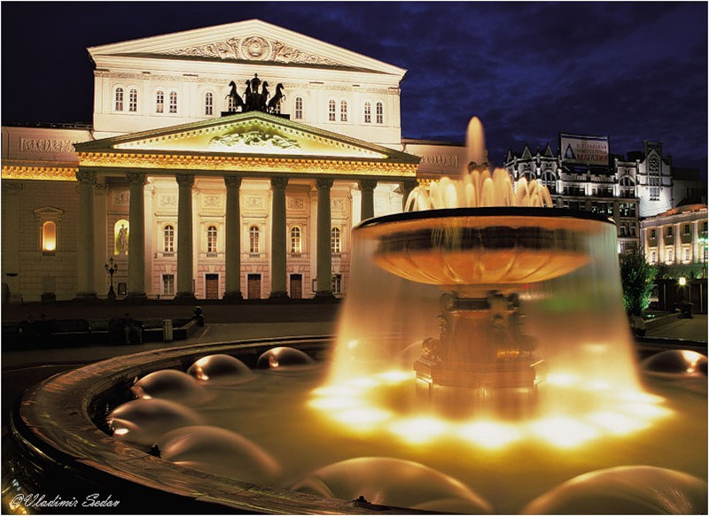
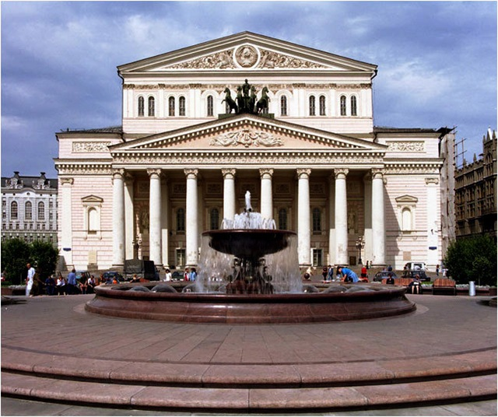
1821—1824 — Большой театр

Slide 17
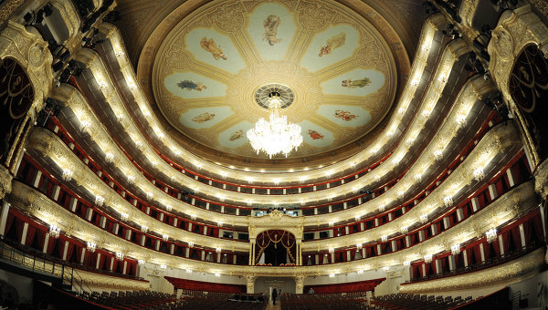
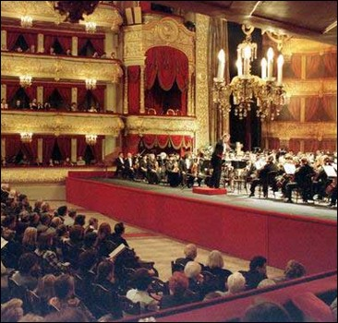
Трёхэтажное кирпичное здание с белокаменными деталями и под тесовой крышей поднялось за пять месяцев и обошлось Медоксу в 130 тысяч рублей серебром, на 50 тысяч больше сметы. Торжественное открытие состоялось 30 декабря 1780 года. Театр имел партер, три яруса лож и галерею, вмещавшие около 1 тыс. зрителей, «маскерадную залу в два света», «карточную» и другие специальные помещения; в 1788 к театру пристроили новый круглый маскарадный зал — «Ротунду»

Slide 18
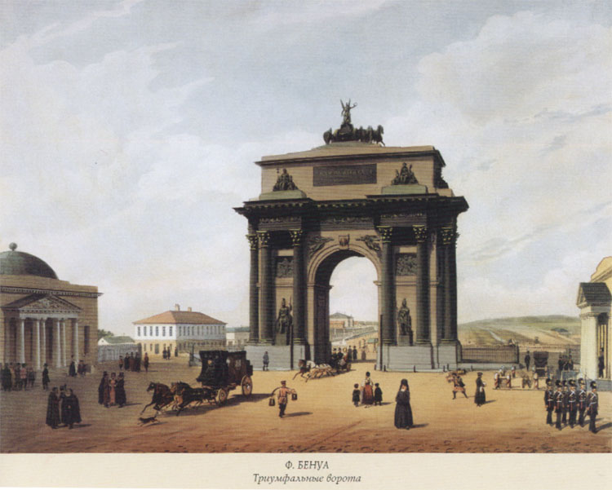
Триумфальные ворота, возведенные по проекту Бове у Тверской заставы (1827—1834), были воссозданы в 1968 году близ строившегося тогда монумента Победы на Поклонной горе.

Slide 19
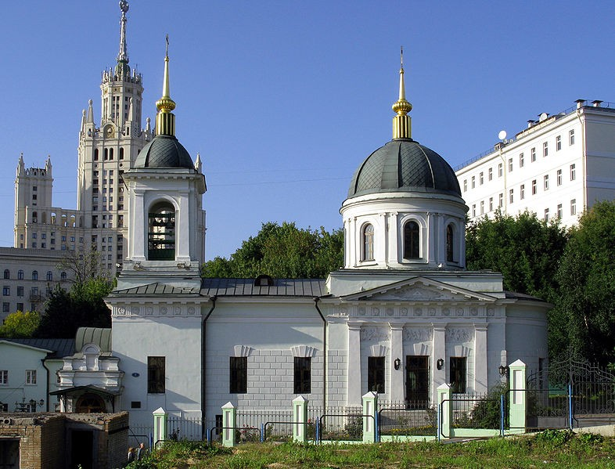
1822—1824 — Храм Святителя Николая в Котельниках

Slide 20
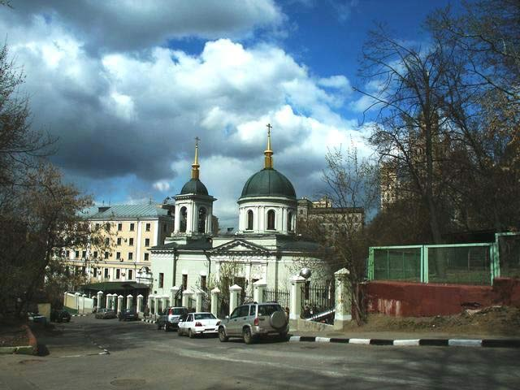

Slide 21
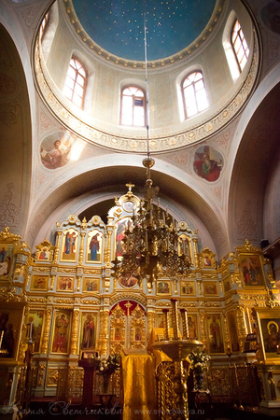

Slide 22
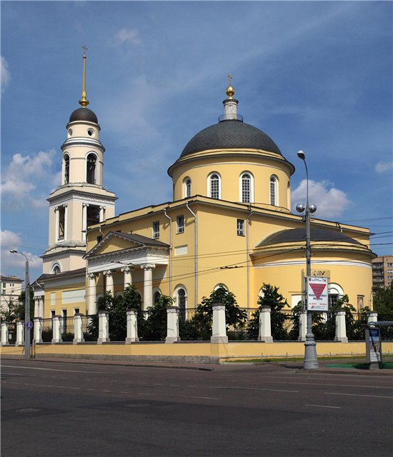
Доработка проекта Ф. М. Шестакова 1829 года, достроен после смерти Бове А. Г. Григорьевым
1830 — Церковь Большое Вознесение у Никитских ворот

Slide 23
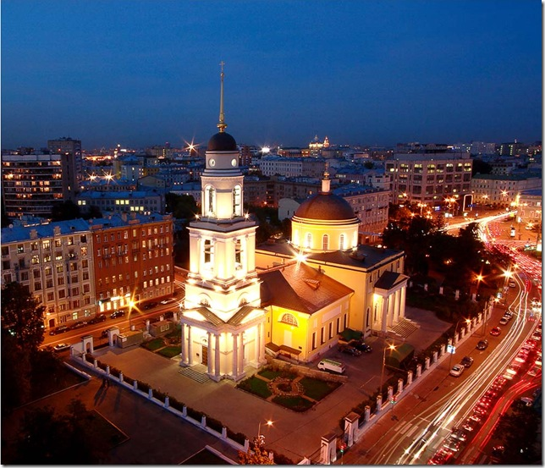

Slide 24
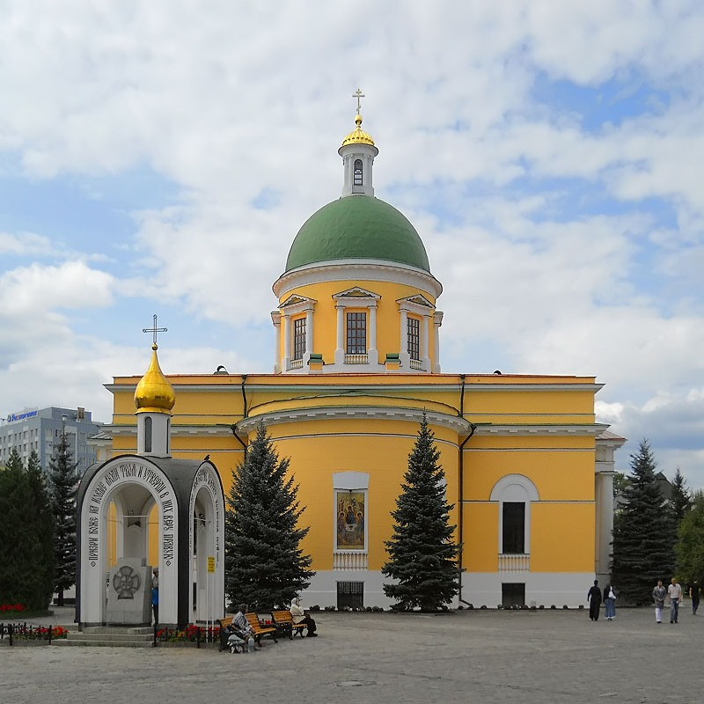
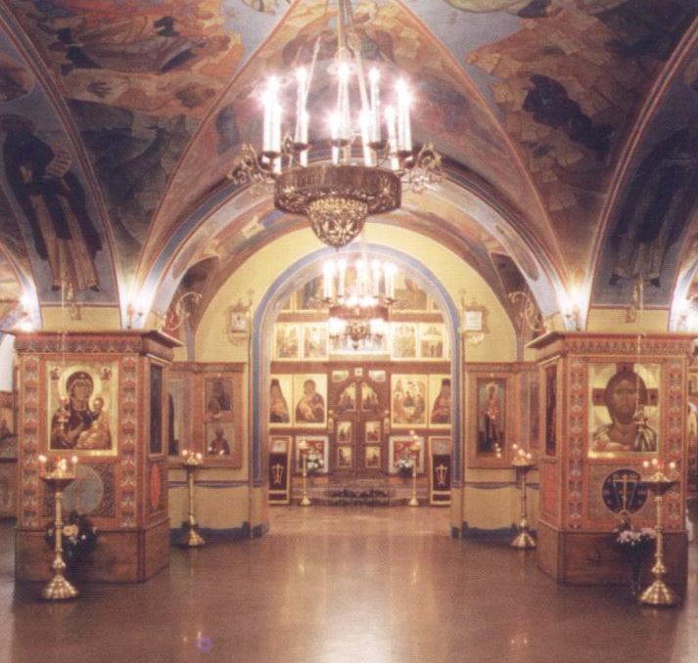
1833 — Церковь Троицы живоначальной в Даниловском монастыре

Slide 25
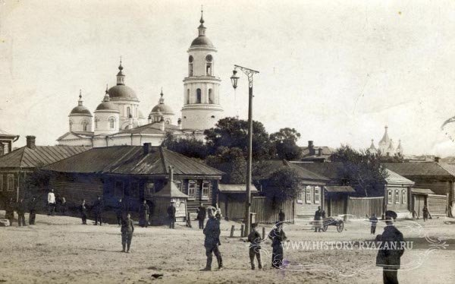
1830—1839 — Собор Успения Пресвято Богородицы в городе Егорьевске (взорван в 1935 году по решению Президиума ВЦИК).

Slide 26
Любопытный факт
Несмотря на все свои заслуги, Бове не имел звания академика архитектуры. В 1816 году он попросил Академию художеств задать ему программу на звание академика. Академия утвердила его в звании архитектора и задала спроектировать здание театра на 3 тысячи человек. Программа эта так и не была выполнена.

Slide 27
Умер Бове в Москве, похоронен на кладбище Донского монастыря.

